Slide 1
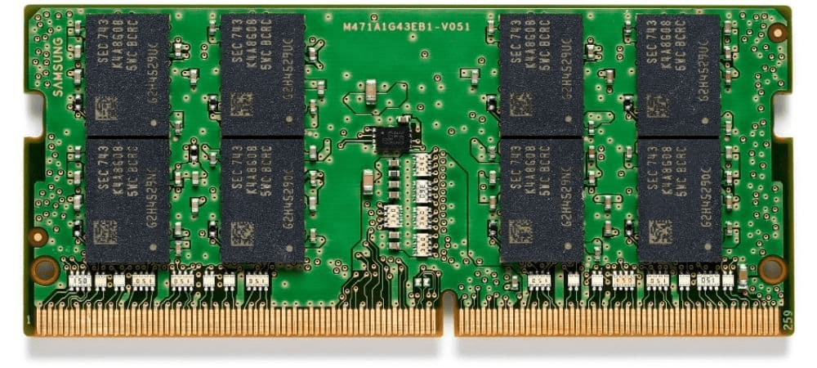
حسین نخستین ساعد
آشنایی با RAM
تقسیم بندی RAM
آشنایی مختصر باSRAM
آشنایی باDRAM
انواع حافظه DRAM
فرق DRAM باSRAM وسایر انواع
کاربرد DRAM در GPU
ساختار DRAM
طرزکار DRAM
کاربرد DRAM

Slide 2
انواع مختلف RAM
RAM چیست؟
RAM
DRAM
SRAM
ADRAM
SDRAM
FPM DRAM
EDO DRAM
DDR SDRAM
LPDDR
ECC RAM
NON ECC RAM
DDR1 SDRAM
DDR2 SDRAM
DDR3 SDRAM
DDR4 SDRAM
DDR5 SDRAM
SDR SDRAM
VRAM
WRAM
MDRAM
RDRAM
SGRAM
DDR
GDDR2
GDDR3
GDDR4
GDDR6
خلاصه عملکرد رم به این صورت است که
اطلاعاتی راکه CPU برای انجام یک دستور نیاز دارد را به طور موقت ذخیره میکند؛ دقیقا برعکس هارد است که در‌ آن اطلاعات برای مدتی طولانی ذخیره می شوند اما دسترسی به آن ها کند است.
به طور عمیق تر و خلاصه تر CPU کارهایی را که میخواهد انجام دهد را از حافظه دائم (هارد) که سرعت پایین تری دارد و لایق اجرا عملیات روی آن نیست را به RAM منتقل میکند.داخل رم این اطلاعات به صورت کلید و مقدار(Key-Value) به طور موقت نگهداری می شوند.به این صورت که هر بار که قرار است اطلاعات روی رم نگه داشته شوند، یک آدرس به آن اختصاص داده می شود و اطلاعات باآن آدرس شناخته می شوند.بعد از هر عملیات در صورت مورد نیازنبودن به هر آدرس در RAM ، باید Dispose شوند. در غیر این صورت روند افزایش این اطلاعات یاآدرس ها به صورت صعودی خواهد بود، در این صورت، حاظه رم پر شده و در صورتی که بخواهیم اطلاعات جدیدی وارد رم کنیم، سیستم هنگ میکند.
به همین دلیل در طراحی نرم افزار و کد نویسی باید به این مورد توجه شود که هر عملیاتی که باعث درگیرشدن رم می شود، به موقع Dispose گردد.
این اتفاق در کتابخانه های .NET به صورت خودکار توسط GC یا Garbage Collector انجام می شود.علاوه بر آن، زمینه انجام این کار به صورت دستی در زبان C# وجود دارد.

Slide 3
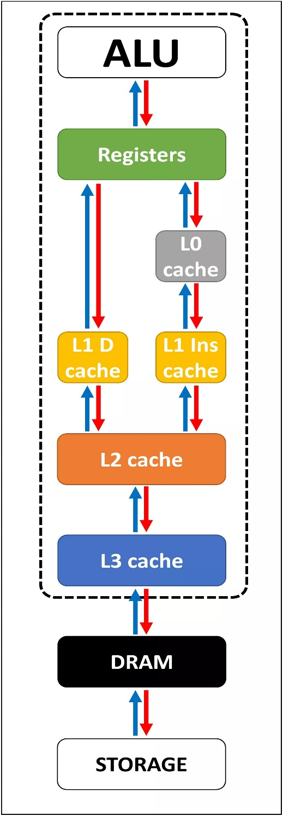
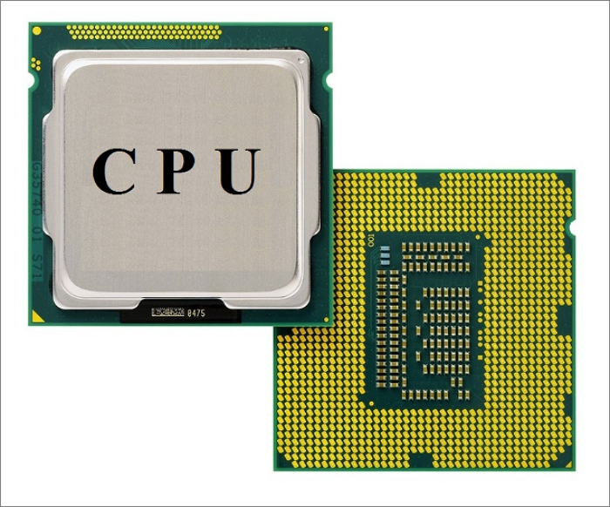
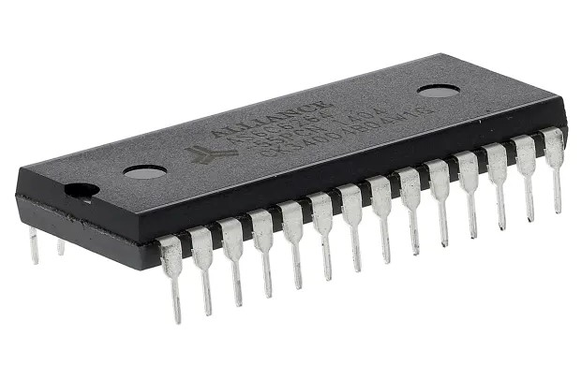
SRAM (Internal Or Level 2)
هر نرم افزار در سیستم نیاز به پردازش دارد،داده های این پردازش طبق یک سلسله مراتب حافظه ای روی هارد قرار میگیرد و طبق نیاز پردازش ابتدا به رم و سپس از رم به سی پی یو منتقل می شود و در آخر داده پردازش شده به حافظه اصلی بر میگردد، مسلما این فرایند برای انجام شدن به یک بازه زمانی نیاز دارد که عملیات را کند میکند. کش سی پی یو این مشکل را حل کرده است به گونه ای که داده های پردازش سده از سی پی یو را در خود نگه می دارد و چون سی پی یو مسیرکوتاه تری برای دسترسی به اطلاعات نسبت به فرایند پیش تر پرداخته شده دارد، پس سرعت انجام عملیات بسیار بالاتر خواهد بود.
کش سی پی یو از3 سطح مختلف تشکیل شده است L1, L2, L3 این سه سطح از کش از چپ به راست بیشتر سرعت و کمترین حافظه را دارند. به طوری که L1 از 256 کیلو بایت حافظه برخوردار است که این حافظه بسته به سی پی یو های مختلف متفاوت است مثلا در Intel Xeon این مقدار حافظه به 1 یا 2 مگا بایت هم می رسد.این سطح به دوقسمت دستورالعمل ها(L1 ins cache) که با دستور العمل هایی سروکار داره که باید روی داده ها انجام شود و داده ها(L2 D cache) که داده هایی را ذخیره می کند که باید روی آن ها پردازش انجام شود. سطح L2 دارای ظرفیت 256 تا 8 مگابایتی است. سطح L3 هم دارای ظرفیت 8 تا 128 مگابایتی است و به خاطر ظرفیت و سرعت بالای آن کمک بزرگی در انجام محاسبات پیچیده به شمار می آید.
کش سطح 1 داخل خود پردازنده انجام می شود در حالی که سطح 2 و 3 از چیپ ستی که در تصویر رو به رو مشاهده می کنید ساخته می شود.
طرز کار کشینگ در سی پی یو به این صورت است که ابتدا داده مورد نظر در لایه اول جستجو می شود اگر یافت نشد به لایه بعدی مراجعه می کند و اگر باز هم یافت نشد در نهایت به لایه سوم مراجعه می کند که در این صورت اگر باز هم یافت نشود و به حافظه RAM اصلی برای جستجوی داده مراجعه کند میگوییم کش miss شده و در صورتی که داده در یکی از این سه لایه یافت شود اصطلاحا میگوییم کش Hit شده است.
Internal CPU Cache
External SRAM

Slide 4
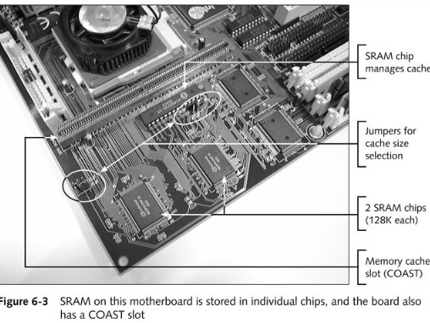
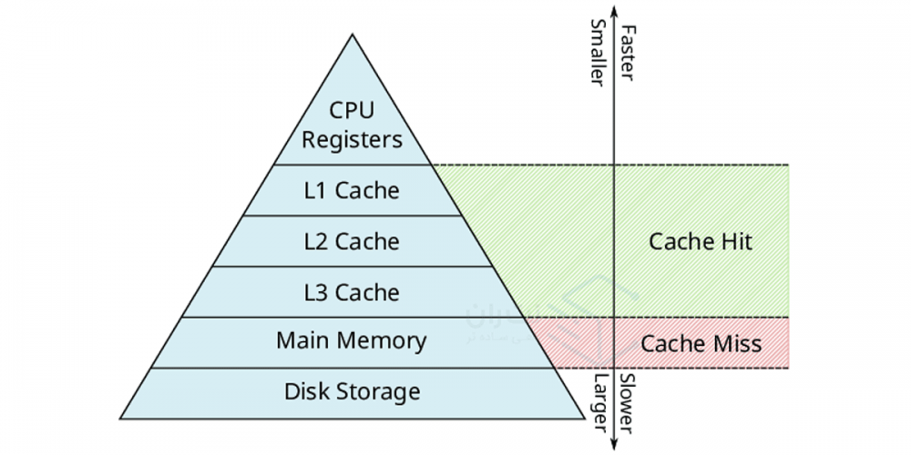
نکات تکمیلی:
چیپ های SRAM روی مادربرد
رابطه مقدار فظا و سرعت کش CPU

Slide 5
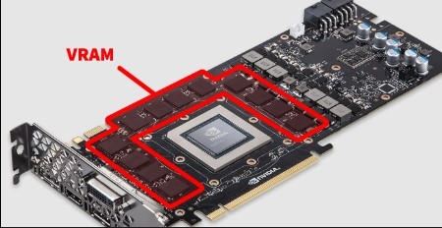
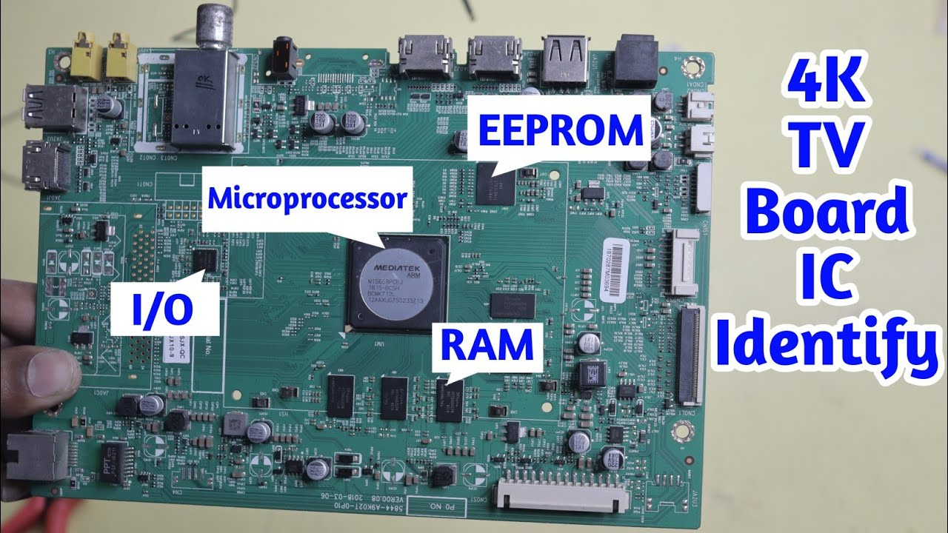
DRAM چیست؟
تراشه DRAM بر روی RAM کامپیوتر
مختصر شده Dynamic Random Access Memory می باشد و همان
تراشه های موجود بر روی رم هستند که در تصویر مقابل قابل مشاهده است.
از ویژگی های این حافظه می توان به موقت و فرار بودن آن اشاره کرد که با
قطع جریان برق از آن اطلاعات موجود در آن نیز پاک می شوند. DRAM ها
توانند به شکل ماژول و یا به شکل غیر ماژول استفاده شوند.رم ای که به مادربرد
متصل است تمجعی از DRAM ها است و در نقطه مقابل اغلب چیپ های
DRAM به صورت تکی در برد های مانند برد تلوزیون استفاده شده است.
از عمده سازندگان DRAM میتوان به برندهای PNY Technologies و
Rambus و SK Hynix اشاره نمود.
تراشه DRAM بر روی کارت گرافیک کامپیوتر
تراشه DRAM بر روی Main Board تلوزیون

Slide 6
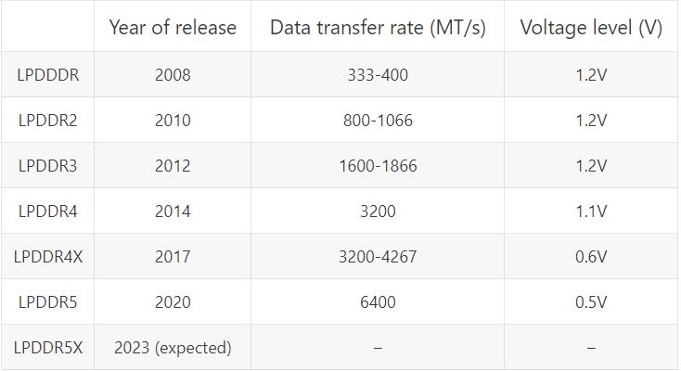
انواع DRAM
موبایل و کامپیوترو .....
(SDRAM) Synchronous DRAM
سرعت حافظه را باسرعت ساعت سی پی یو همگام میکند و به Memory Controller
اجازه می دهد تا چرخه سی پی یو را بشناسد و این شناخت باعث می شود تا
سی پی یو همزمان دستور العمل های بیشتری را انجام دهد.
Rambus DRAM (RDRAM)
دراوایل سال 2000 بیشتر برای کارت گرافیک استفاده می شد.
Double Data Rate SDRAM (DDR SDRAM) و Single Data Rate SDRAM (SDR SDRAM)
SDR SDRAM همان طور که از نامش پیداست میتواند یک بیت داده را در یک
کلاک پالس منتقل کند ولی با ظهور DDR SDRAM ها این تعداد به دو بیت در یک
کلاک پالس افزایش یافت.با تولید و پیشرفت نسل های DDR SDRAM ها تعداد نقل و
انتقال بیت ها در یک کلاک افزایش یافت به طوری که:
DDR : 2 , DDR2: 4 , DDR3: 8, DDR4: 8
Low Power Double Data Rate(LPDDR)
نسخه کم مصرف DDR SDRAM است که مانند DDR SDRAM ها هر باری که نسل
جدیدی از آن معرفی می شود ولتاژ پایین تری را برای انتقال داده ها مصرف میکند.
به طوری که:
حافظه اصلی کامپیوتر،اغلب دستگاه های الکترونیکی،کارت گرافیک
ابر کامپیوتر،موبایل،تجهیزات شبکه،
کنسول های بازی،Embedded Systems
DDR1 SDRAM
DDR2 SDRAM
ADRAM
DDR SDRAM
DDR3 SDRAM
SDRAM
LPDDR
DDR4 SDRAM
FPM DRAM
SDR SDRAM
DDR5 SDRAM
DRAM
EDO DRAM
نمونه بروزتر و سریعتر FPM DRAM
شکل اولیه DRAM (رایانه های شخصی و....)
مورد استفاده در کامپیوترهای شخصی تا سال 2002
گوشی های هوشمند و تبلت ها
این نوع از رم را با عنوان Mobile DDR یا MDDR نیز شناخته می شوند.

Slide 7
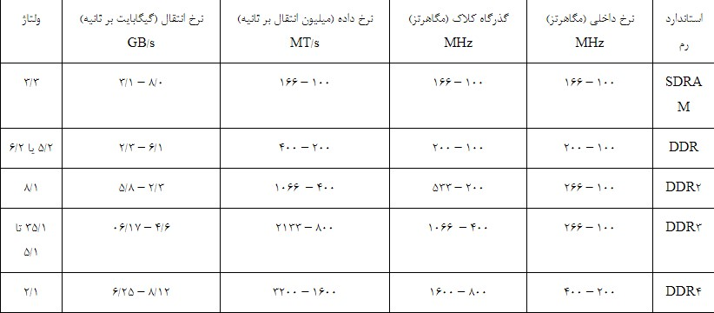
MT/sدر حافظه RAM به چه معنی است؟
MT/sمخفف عبارت(Mega Transfers per second) است.این واحد نشان دهنده
تعداد انتقالات داده‌ها در هر ثانیه بین حافظه و سایر قسمت‌های سیستم است.
هر یک از انتقالات می‌تواند یک بیت (bit) یا چندین بیت اطلاعات را منتقل کند.
معمولاً در مشخصات فنی حافظه‌های RAM با این واحد، سرعت انتقال داده‌ها
بین حافظه و کنترلر حافظه (Memory Controller) نمایش داده می‌شود.
MHz در حافظه RAM به چه معنی است؟
MHz مخفف عبارت Megahertz)) است که واحدی برای اندازه‌گیری
فرکانس سیستم است. در مورد حافظه‌های RAM، فرکانس در اینجا به
معنای سرعت عملیاتی حافظه است. بیانگر تعداد چرخش‌های ساعت
clock cycles)) در ثانیه است که حافظه قادر به انجام می‌دهد. این چرخش‌ها
معمولاً به صورت متناوب رخ می‌دهند و به عنوان یک ساعت مرجع برای
انتقال داده‌ها و انجام عملیات‌های مختلف در حافظه عمل می‌کنند.
تفاوت های اصلی بین MHz و MT/s در حافظه های رم
MT/s و MHz هر دو به سرعت عملکرد حافظه اشاره دارند، اما با مفاهیمی متفاوت. MT/s تعداد تراکنش های را که حافظه در هر ثانیه انجام می‌دهد نشان می‌دهد، در حالی که MHz به فرکانس سیستمی که حافظه در آن کار می‌کند اشاره می‌کند. در واقع، سرعت عملکرد حافظه بستگی به هر دو عامل (تعداد تراکنش و فرکانس) دارد.

